Slide 1
ŽIVOT V PRVNÍ POLOVINĚ 20. STOLETÍ

Slide 2



SECESE

Slide 3



SECESE

Slide 4
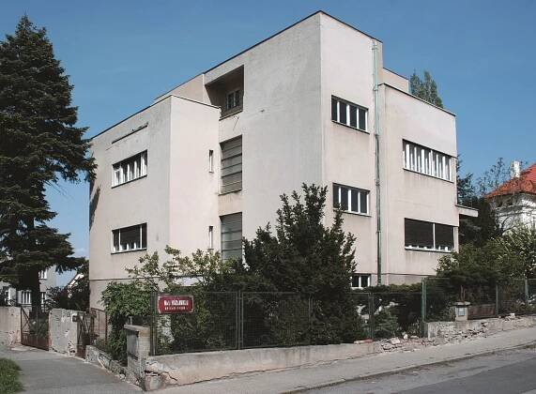

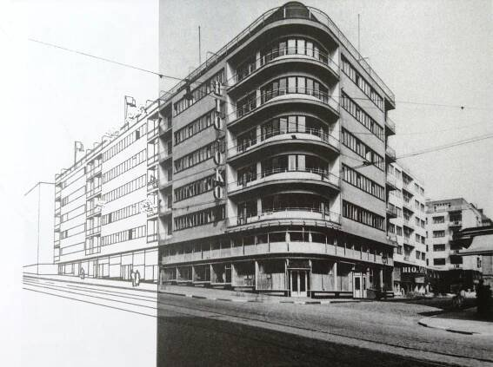
FUNKCIONALISMUS

Slide 5
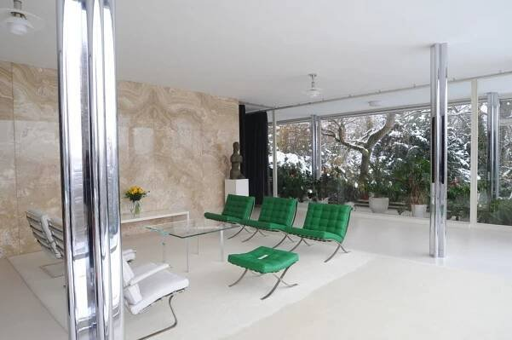
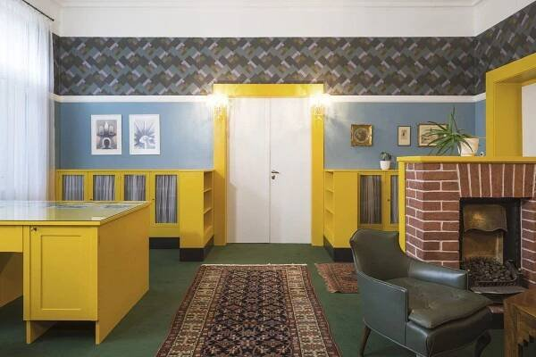
FUNKCIONALISMUS

Slide 6
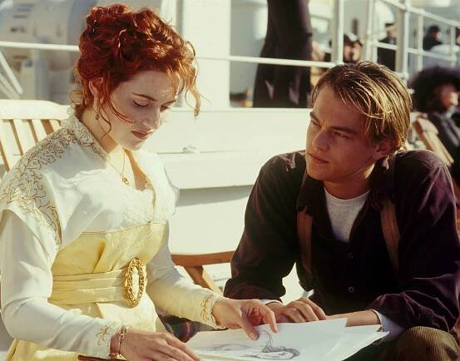

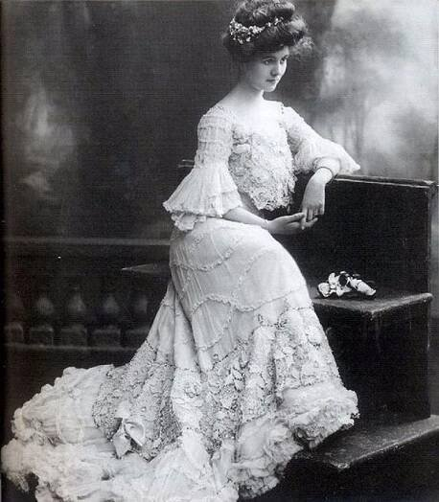
MÓDA

Slide 7
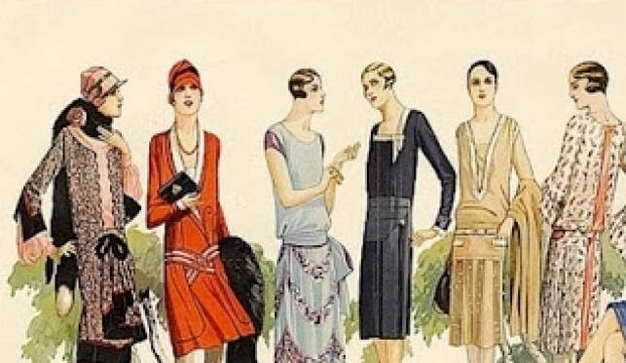
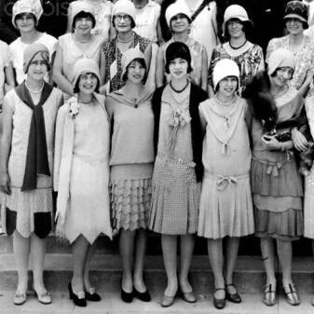
MÓDA

Slide 8
HUDBA - MODERNISMUS
https://www.youtube.com/watch?v=phBThlPTBEg

Slide 9
HUDBA – BUGATTI STEP
https://www.youtube.com/watch?v=0elkSCTHecg

Slide 10
HUDBA – SWING, SWING, SWING
https://www.youtube.com/watch?v=62ZSQUyU00s&list=PLF4noIcOSXnvuluLjMOCElbMUXTIzXxqc

